Slide 1
Cesta do školy
Alexandra Horinková

Slide 2
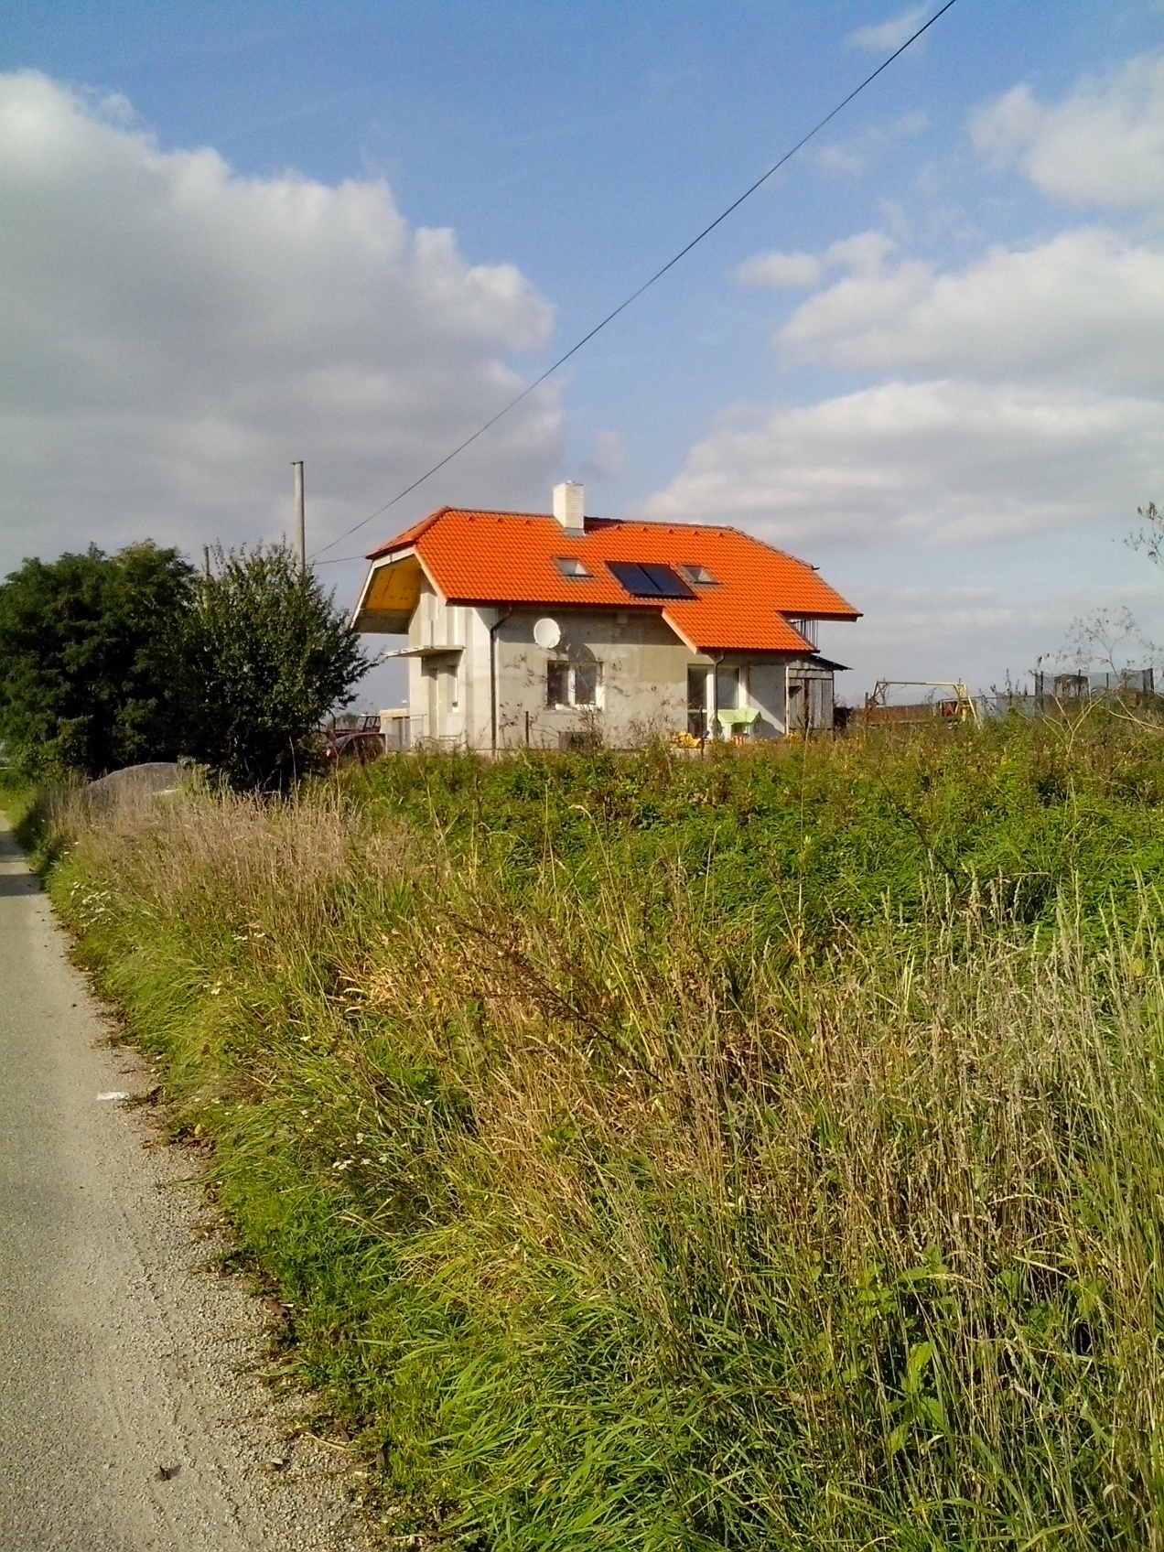
Najprv vyjdem z nášho domu.

Slide 3
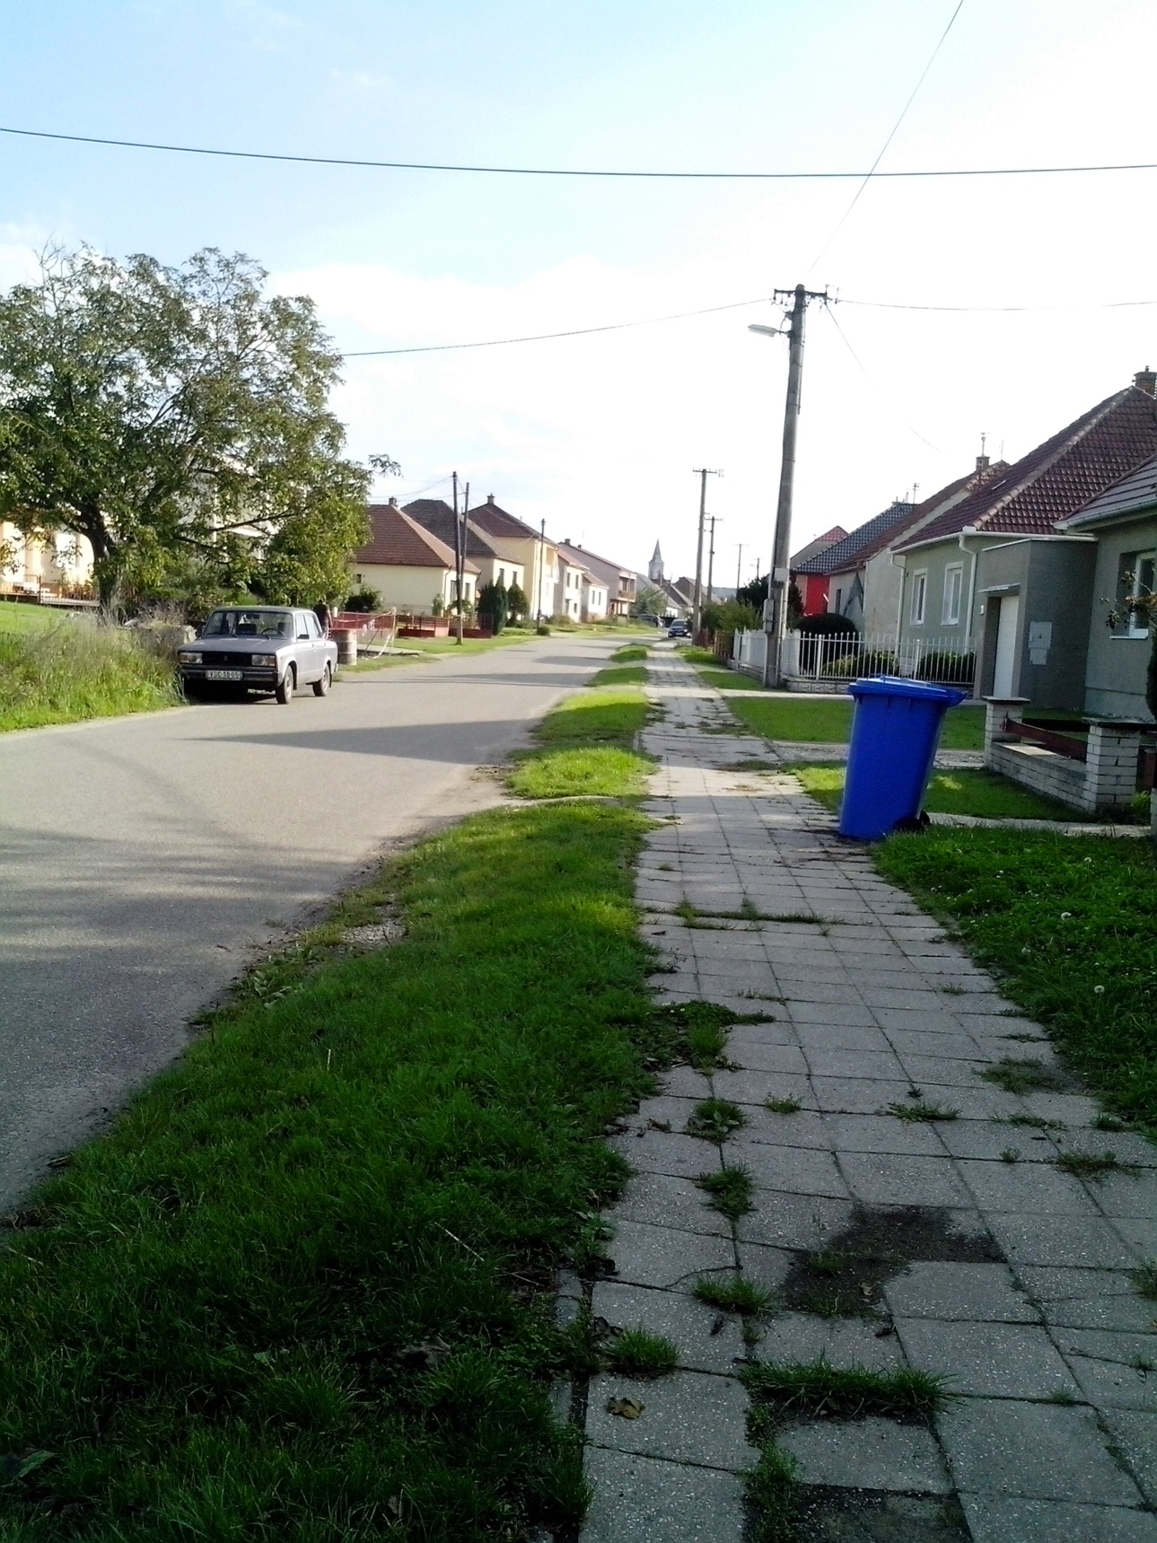
Idem cez našu nekonečne dlhú ulicu.

Slide 4
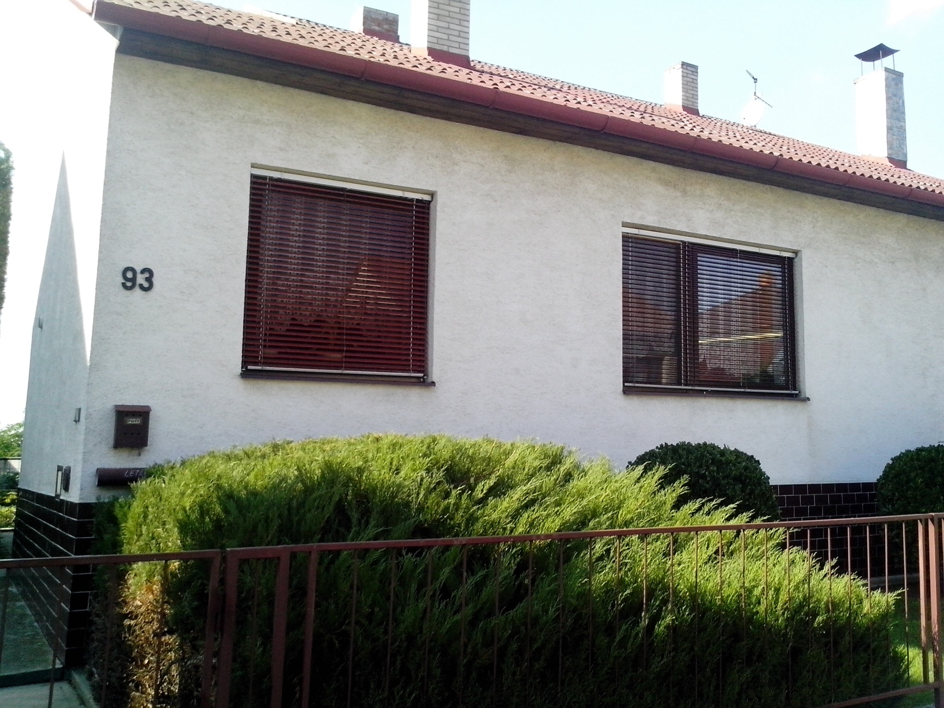
V tomto dome býva otcova teta, ktorú ráno stretávam, ako ide do práce.

Slide 5
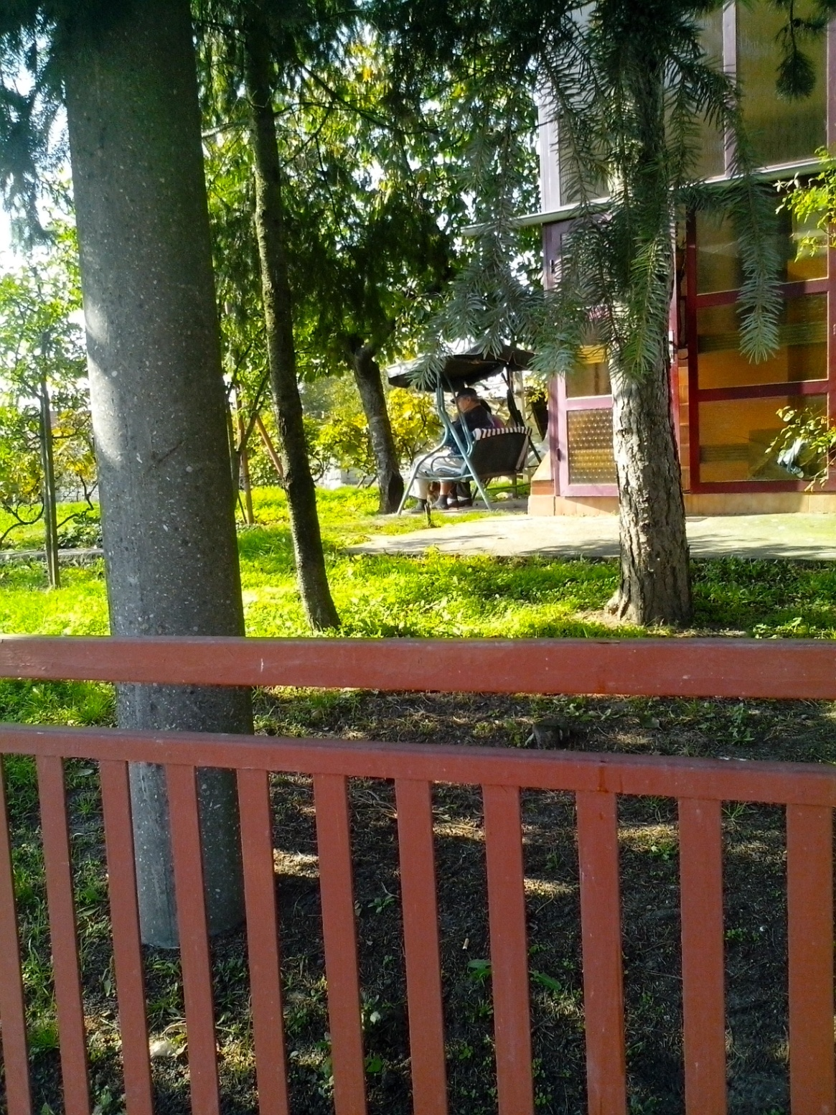
Pri tomto dome ma vždy zastaví pán, ktorý sa pýta, kam idem.

Slide 6
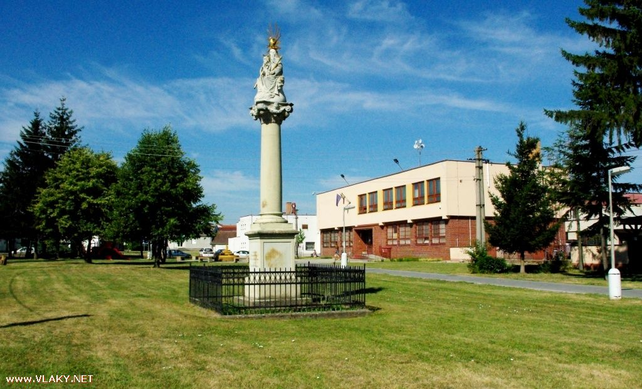
Prejdem okolo MESTSKÉHO ÚRADU.

Slide 7
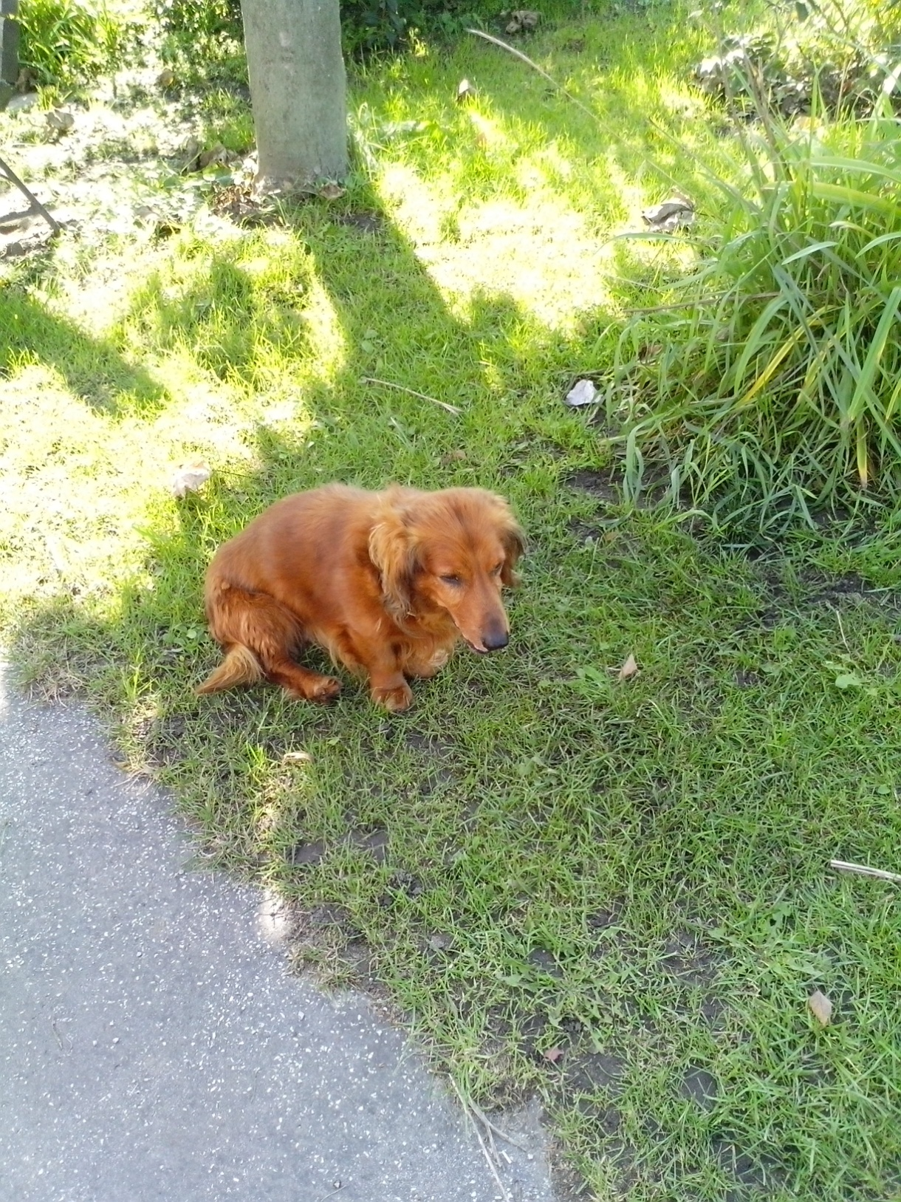
Vždy stretnem tohto psa.

Slide 8
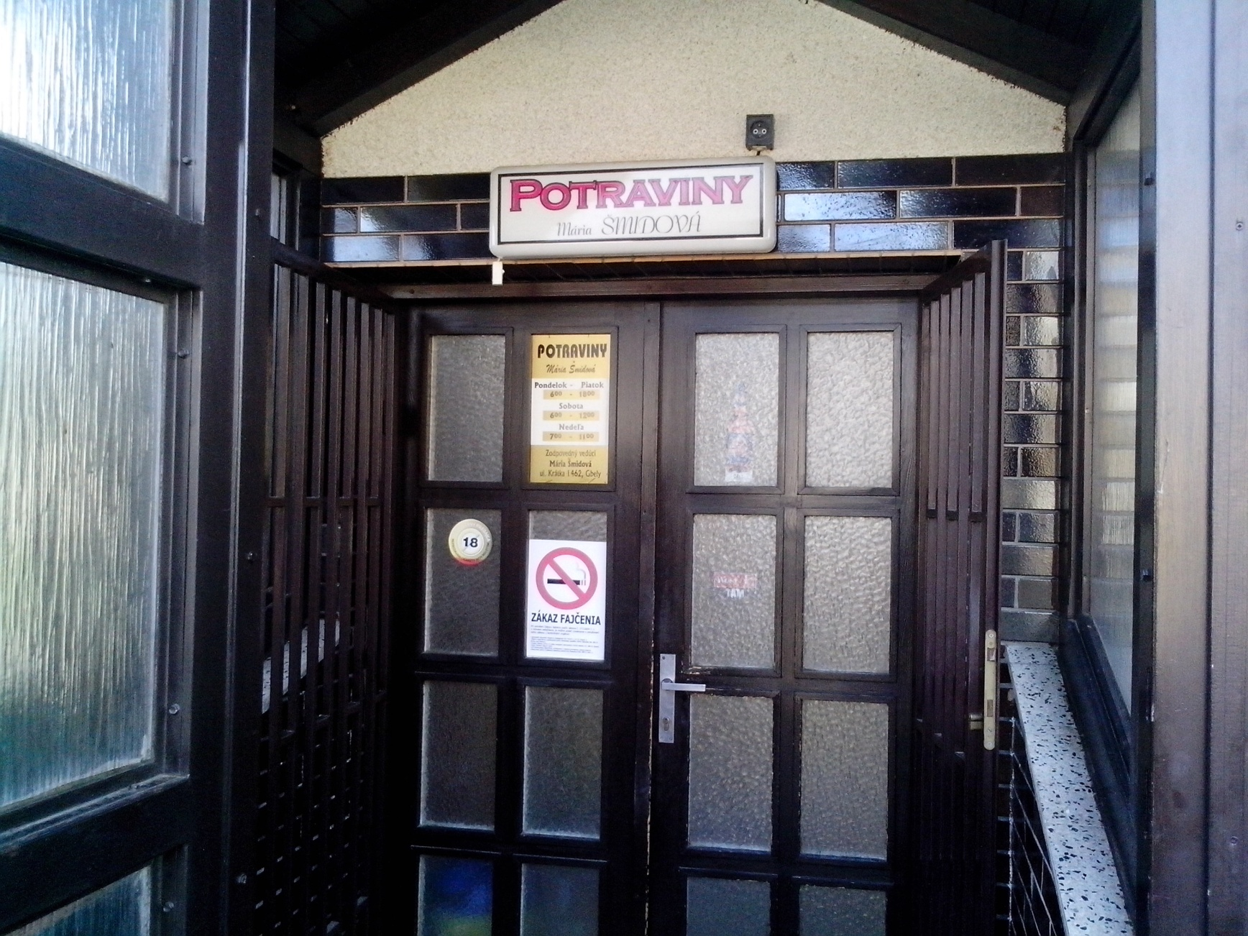
V tomto obchode si často kupujem niečo dobré pod zub.

Slide 9
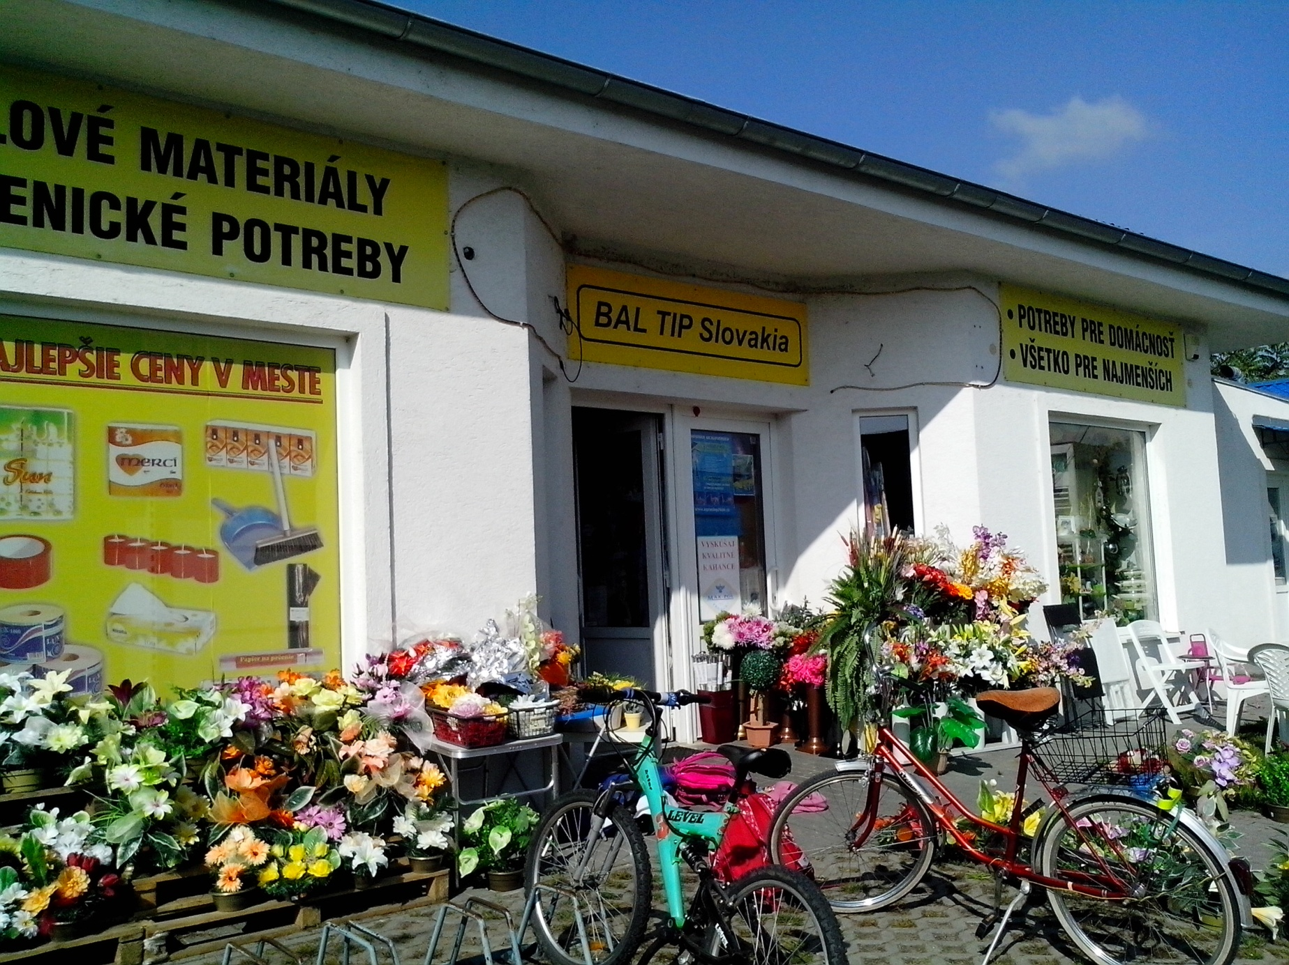
Niekedy idem aj do BAL TIPU.

Slide 10
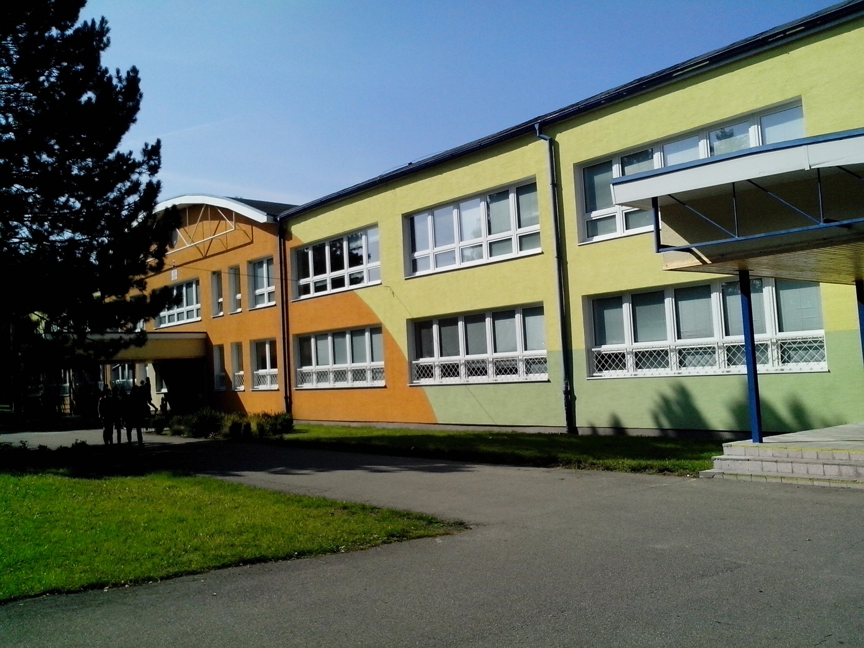
A už som v škole ☺

Slide 11
Ďakujem za pozornosť ☺

